Slide 1
Guías de diseño y arquitectura
Jorge Setién

Slide 2
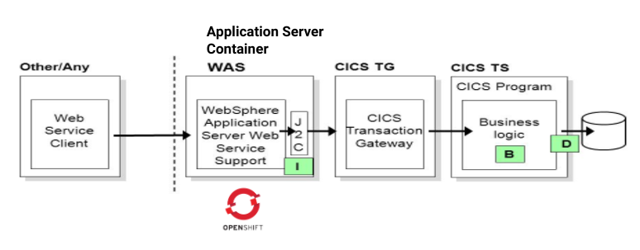
1,. Requiero conectarme a INFO y ejecutar una rutina COBOL
Utilizo CICS Transaction Gateway para ejecutar la rutina Cobol. Es necesario conectarse utilizando Openshift
Application Server Container

Slide 3
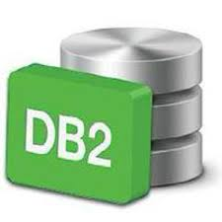
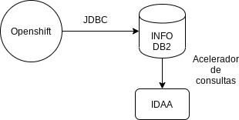

2.- Requiero obtener información de una tabla de INFO
Podemos conectarnos de manera directa desde Openshift al DB2 de INFO utilizando JDBC a través de DB2Connect
*Es necesario solicitar un usuario aplicativo *Es necesario utilizar el driver correcto y la licencia para conectarse
Consultar la sección https://sites.google.com/gnp.com.mx/lineamientosinfraestructura/2-lineamientos-generales/lineamientos-bases-de-datos-infraestructura/db2-zos para revisar los lineamientos de conexión

Slide 4
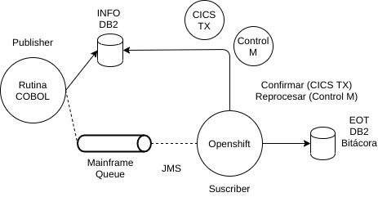

Requiero procesar información de INFO prácticmente en línea y evitar procesamiento BATCH
La rutina COBOL envía un mensaje con un contrato definido a una Queue de Mainframe y se respalda en una Tabla DB2 INFO. Openshift se encarga de recibir el mensaje y procesarlo.
El uso de la bitácora DB2 Openshift es muy importante para conocer el estado de nuestra Transacción Se confirma mensaje recibido hacia INFO por medio de CICS y mantener nuestras cifras control
Para reprocesar aquellos que pudieron fallar (validar Bitácora), ejecutamos un Web Service disparado por Control M para intentarlo nuevamente

Slide 5
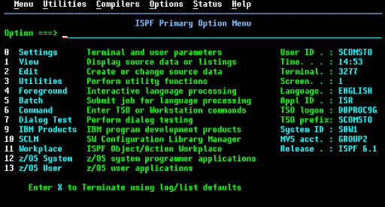
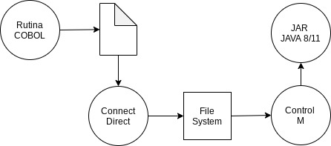
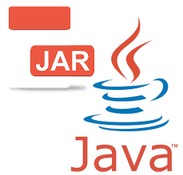
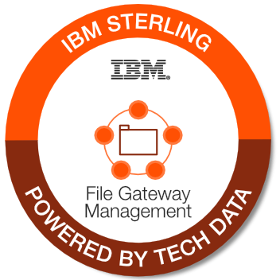
Necesito procesar un archivo generado en INFO
La rutina Cobol genera un archivo que debe enviarse vía Connect Direct a un FileSystem. A través de Control M mediante un FIle Watcher podremos disparar la ejecución de un JAR.
**Se recomiendan las soluciones anteriores por encima de esta solución

Slide 6



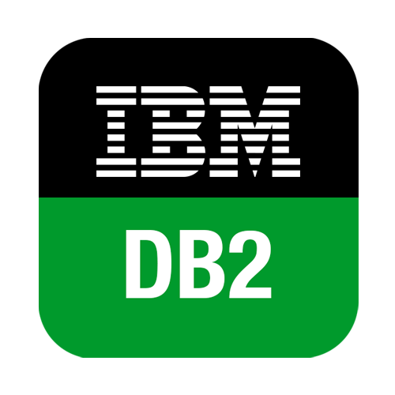
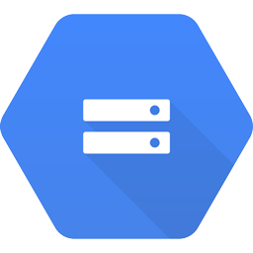
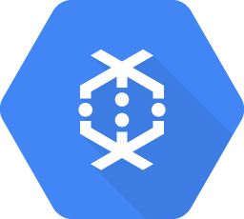
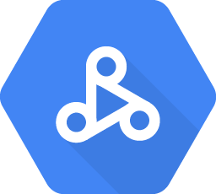

Requiero implementar un nuevo proyecto para el Data Lake
Step 1: Data Extraction and De-duplication
Step 2: Data Processing
Semantic Layer
Data Quality
Data Quality
Data Quality
GNP (Source ) INFO Mainframe
Cloud Composer
+
Cloud Dataflow
Cloud Composer
+
Cloud Dataproc
Cloud Storage
4 Emission and Claims Tables
Cloud Storage
Cloud Storage
Table 1 Transactional
+
Table 1
Historical
=
Table 1 Complete
54 Noneconomic tables
Table 2 Transactional
+
Table 2
Historical
=
Table 2 Complete
34 Economic Tables
Table 3 Transactional
+
Table 3
Historical
=
Table 3 Complete
30 Tables of Claims
Table 120 Transactional
+
Table 120
Historical
=
Table 120 Complete

Slide 7
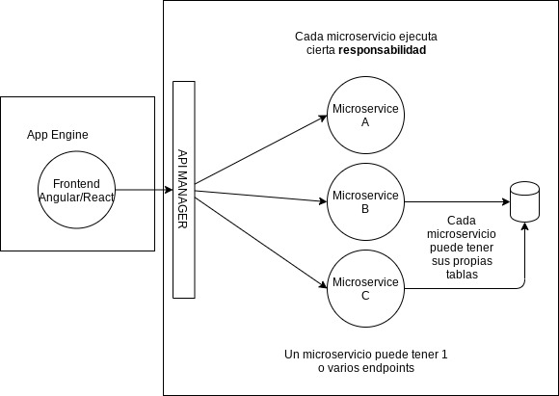

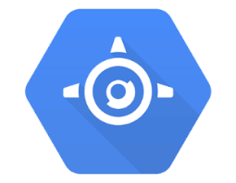
Requiero construir una aplicación Web que no estará expuesta a Internet (En línea)
El fontend de la aplicación deberá vivir en un App Engine dentro de GCP. Adicional agregamos una capa que sirve como Reverse Proxy para no exponer nuestras API KEYS. Debemos autenticar con el uso de JWT utilizando el servicio de Cuentas GNP
El backend se desplegará en openshift utilizando una arquitectura basada en microservicios
El Api Manager será el medio para comunicarse con los servicios desde el front hacia el back
Cada servicio debe de atender alguna responsabilidad. y cada uno de ellos puede tener uno o varios endpoints basados en los estándares REST
Front Angular 10
JWT
Reverse Proxy
Cuentas GNP

Slide 8
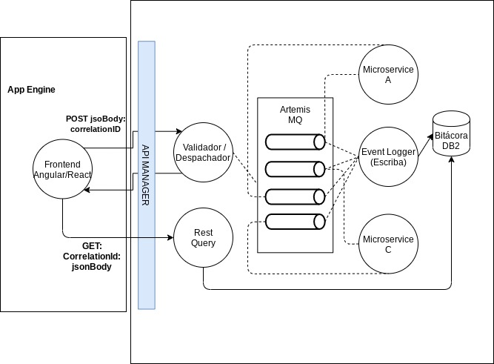

Requiero construir una aplicación Web que no estará expuesta a Internet (Asíncrona)
El cliente ejecuta un POST el cual pasa por un Reverse Proxy para disparar el proceso recibiendo como respuesta un CorrelationID.
El componente validador se encarga de validar y despachar la petición hacia la(s) queues correspondientes.
Los diferentes microservicios se suscriben a las diferentes queues con el objetivo de realizar tareas específicas. Estos microservicios también generan eventos que se envían por medio de otras queues
Solo un componente escribe a la base de datos y será el encargado de crear una bitácora de eventos.
Para consultas, se generará un componente que se encargue de leer la base de datos directamente y se expondrán vía REST (GET)
Frontend Angular 10
JWT
Reverse Proxy Java

Slide 9
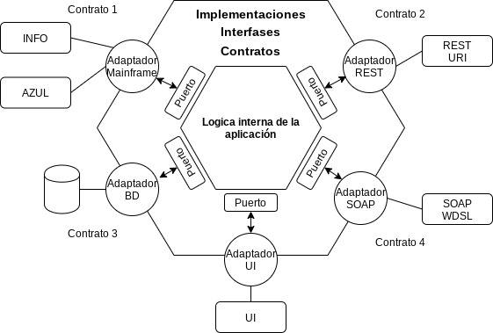
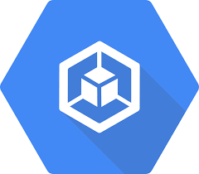
Requiero establecer conexiones con diferentes sistemas (Cloud, On Premise)
Se mantiene aislada la lógica interna de la aplicación, lo que proporciona un gran desacoplamiento
Creamos puertos que nos permiten comunicar el exterior con el interior de nuestra aplicación (Generalmente interfases)
Generamos adaptadores que serán mecanismos para comunicar al cliente con nuestra aplicación (Usualmente implementaciones de las interfases)
A través de un contrato definido, el cliente interactúa con el adaptador
Podemos tener tantos adaptadores/puertos/contratos como necesitemos

Slide 10
Requiero construir una aplicación en la nube que no requiere muchos recursos

Slide 11
Requiero construir una aplicación en la nube que no requiere muchos recursos
CISOSRSUMICONF

